Slide 1
家用儲能設施與
台灣電網靭性
分享者：鄭宇竣、丁志仁

Slide 2
為「家」為「國」
國：透過政策與微電網
實施合理電價
不缺電
不缺綠電
讓習近平的攻台計畫變得非常複雜與困難
家：透過使用儲能設施
配合太陽能或小風機發電
使用離峰電價
更好的車用電池體驗
不怕電網斷電

Slide 3
倡議與訴求
實施合理電價
政府推廣(不用補助)讓 1.5% 的家戶安裝家用儲能設施
政府透過學校與公所，建置 1500 個社區微電網

Slide 4
推動的基礎
微社群：目前 13 人，目標 30 人
資源池：http://gogopublic.net/ggp/ES/
對終身學習、實驗教育(機構、團體、自學生)、學校，一波一波開課

Slide 5
四課次說明
6.04(二) 晚上
連結「自然領域課程」
概論
6.15(六) 下午
動手玩電池和逆變器
6.18(二) 晚上
政府電網靭性風險
怎麼辦
6.22(六)
參訪微電網案址

Slide 6
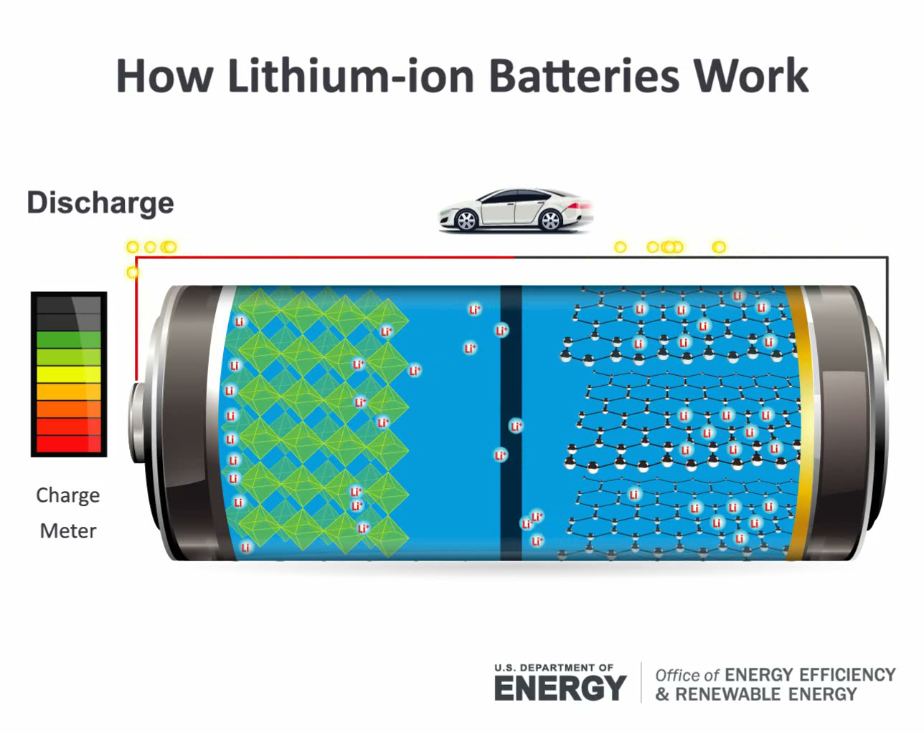
化學電池原理
化學能轉換 為電能
陽極：釋放電子發生氧化反應
陰極：得到電子發生還原反應
正極：接受電子
負極：放出電子

Slide 7
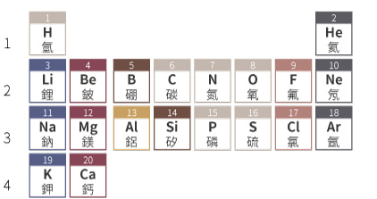

Slide 8
為什麼是鋰？
鋰是第 I 族、金屬，電子容易剝落
鋰原子、離子，夠小夠輕，一公克就可以有很多鋰原子和鋰離子，帶電菏
鋰小到容易嵌入間格中

Slide 9
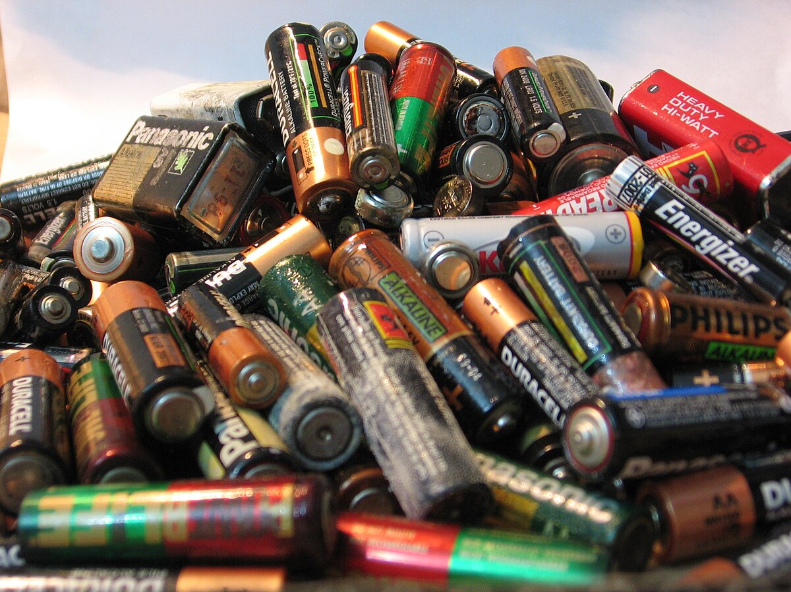
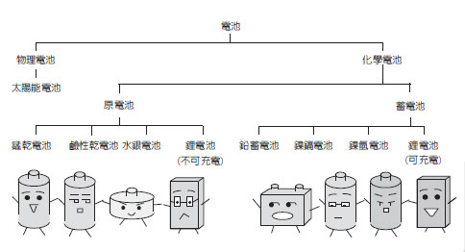
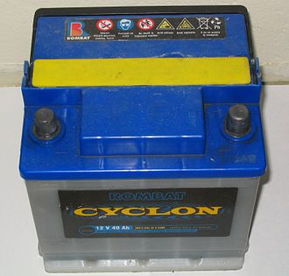
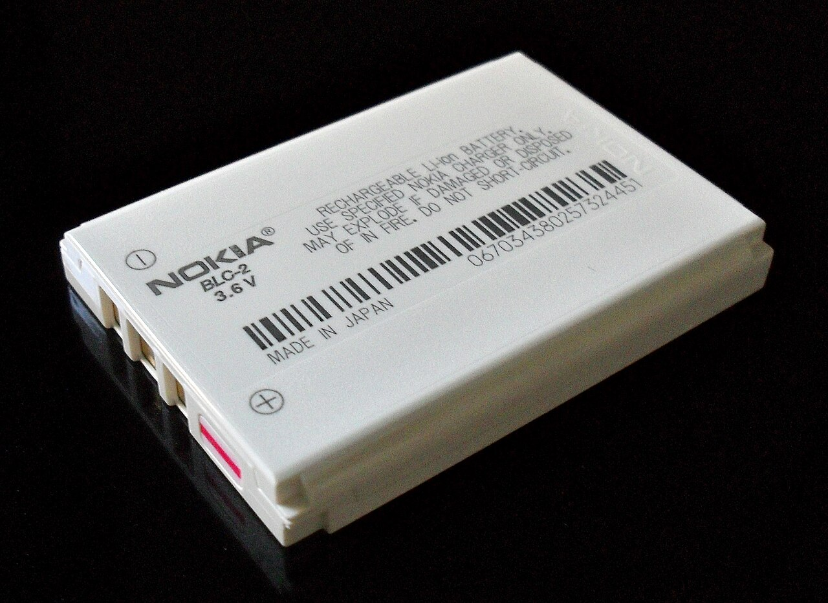
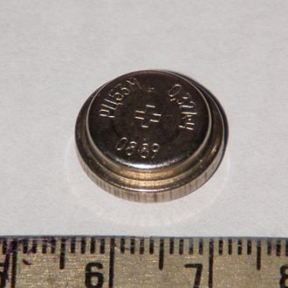
電池的種類

Slide 10
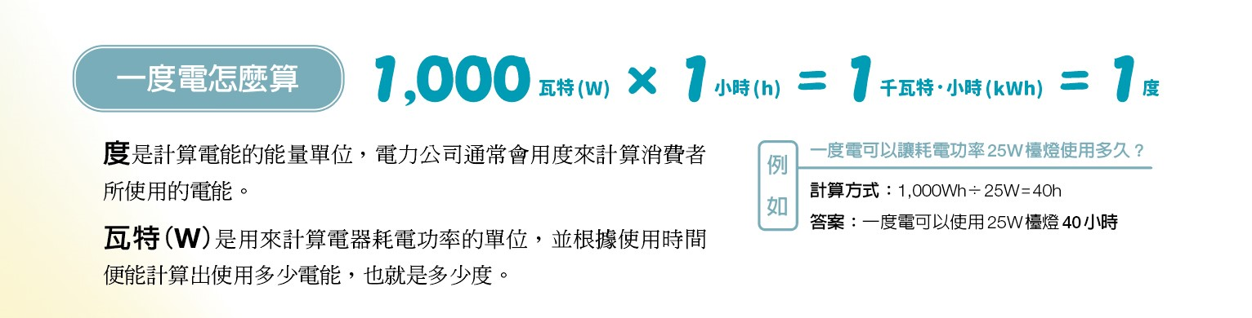
用電的計算單位
電的計算單位：度=千瓦・小時 =>國 中小自然領域

Slide 11
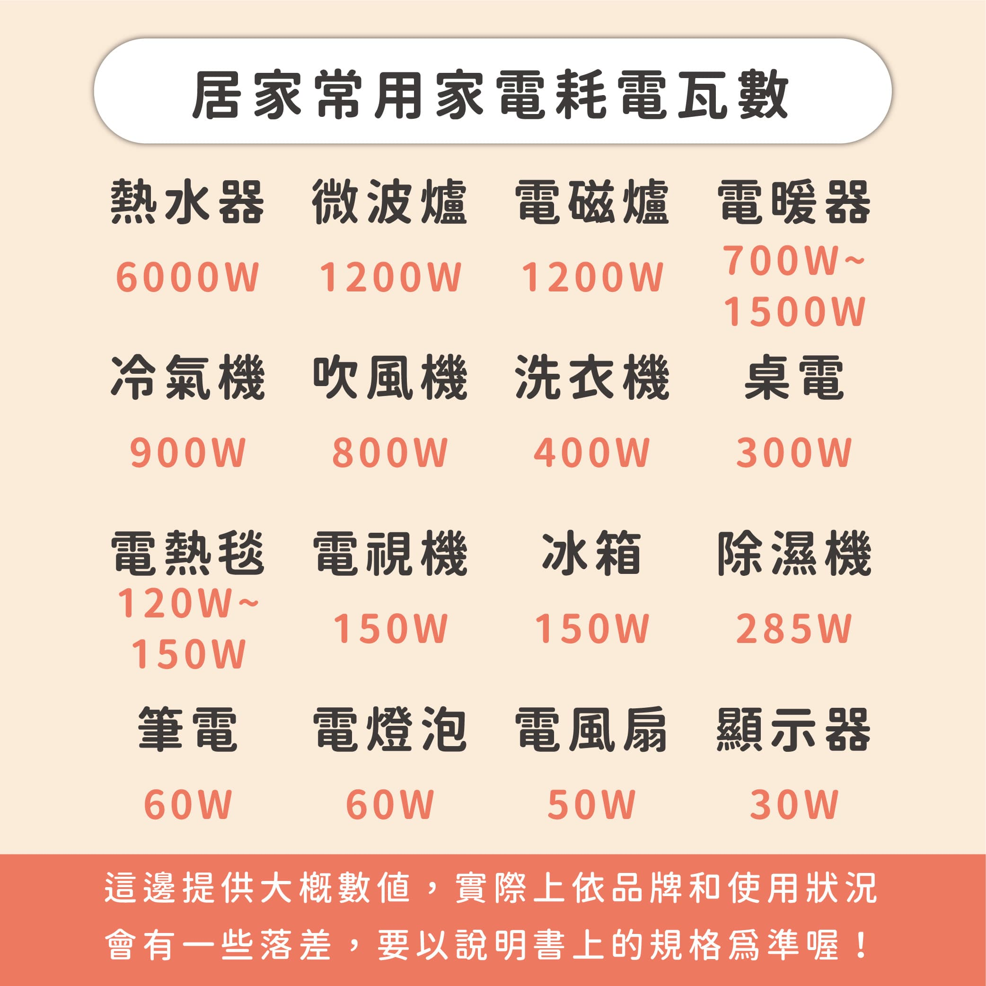
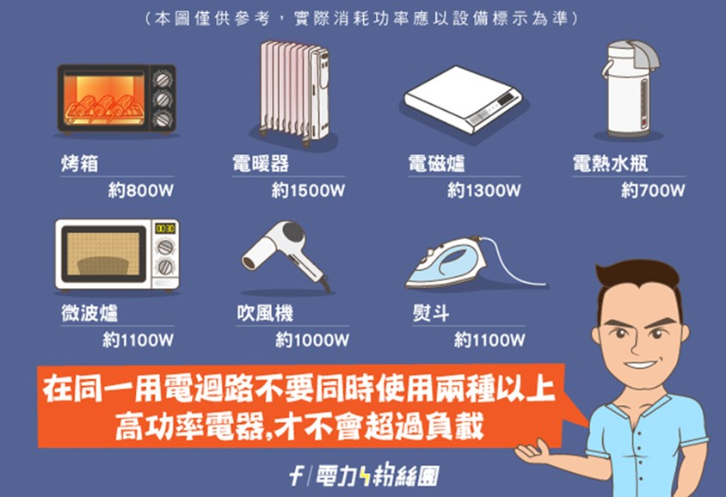
常見家用設備耗電功率
抽水馬達的耗電功率

Slide 12
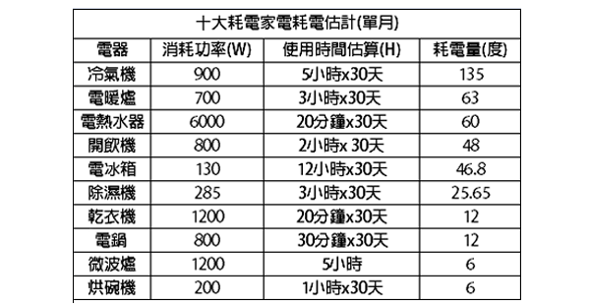
常見家用設備耗電功率

Slide 13
抽水馬達耗電？
1馬力約746W
輸出/效率=輸入
746/0.625=1193.6W
1193.6×4=4774.4Wh
4774.4/1000=4.7744≒4.8度
這是很棒的動手學科學的探究題！
抽水馬達輸出功率為 1 馬力，效率為 62.5%，試問每天使用 4 小時，約消耗幾度電？
(A) 4.8 度電
(B) 4 度電
(C) 3.2 度電
(D) 2.4 度電

Slide 14
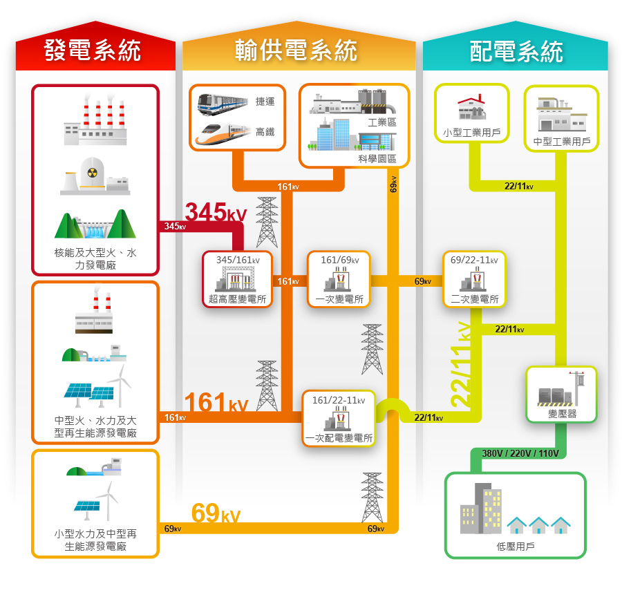
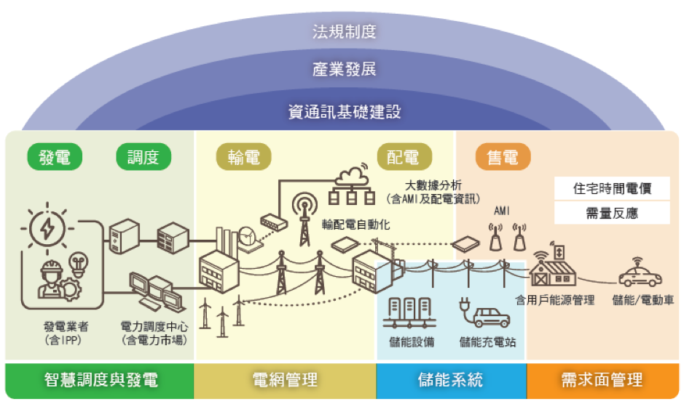
智慧電網
電網的初步認識 =>國 中小自然領域

Slide 15
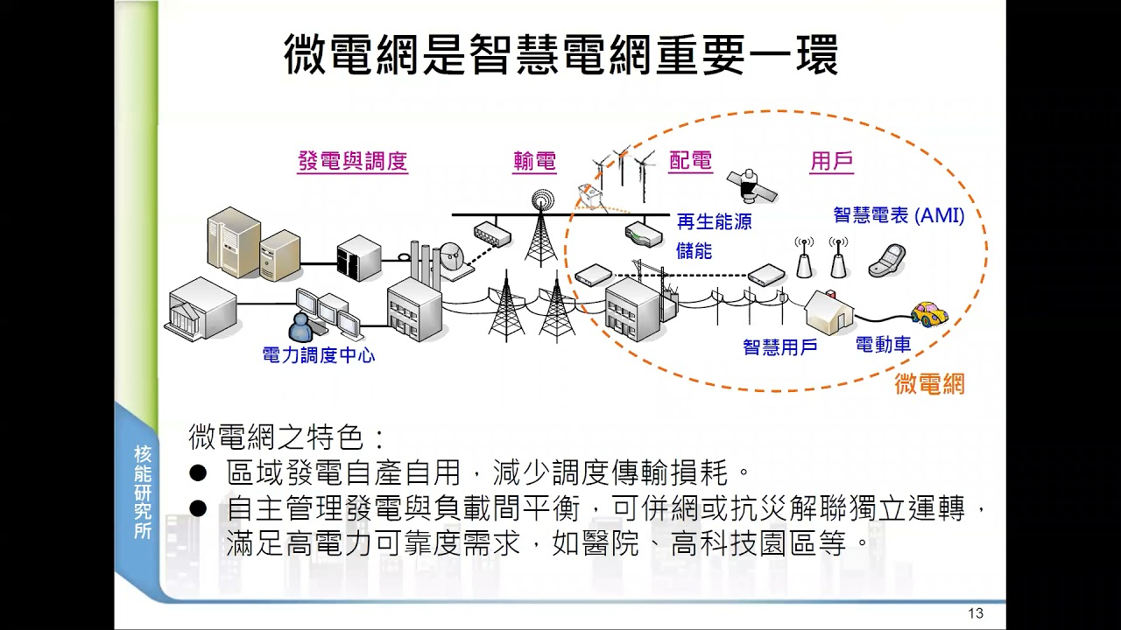
智慧電網
從發電廠到家戶

Slide 16
選題與上台
由參課同學提議「選題」最多兩組
由參課同學自願參與選題，一個就好
安排全班上課時間，讓選題同學對全班分享

